Slide 1
УСУ ГБОУ СОШ с. Новодевичье, м.р. Шигонский Самарской области

Slide 2
Школа будущего

Slide 3
Личное пространство на переменах

Slide 4
Занятия по интересам

Slide 5
Современные классы

Slide 6
СПОРТИВНАЯ ПЛОЩАДКА ПО ИНТЕРЕСАМ

Slide 7
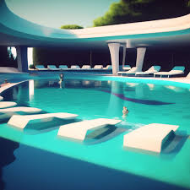
ШКОЛА МЕЧТЫ (бассейн)

Slide 8
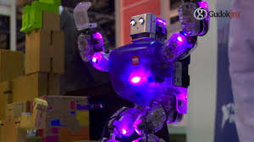
ШКОЛА МЕЧТЫ (класс робототехники)

Slide 9
Чек-лист «школа мечты»
-современное пространство
-Современная среда обучения
-В школе учат, а не обучают
- Правила, созданные вместе и одинаковые для всех
-Школа дает практический опыт
-Программа строится вокруг «больших идей»
-Меняется мир —меняется образование
--включить программирование в школьную программу
-Спорт-залог здоровья

Slide 10
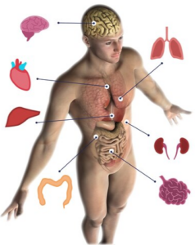
Индивидуальные образовательные траектории
Забудьте об одинаковых для всех программах и скучных учебниках. Школа будущего будет ставить во главу угла индивидуальность каждого ученика. Технологии искусственного интеллекта (ИИ) уже сегодня способны анализировать способности и интересы детей, предлагая им персональные образовательные траектории.
Хочешь стать биологом? Твой виртуальный помощник подберет увлекательные курсы, интерактивные симуляции и даже организует онлайн-встречу с именитым ученым. Мечтаешь о карьере архитектора? Виртуальная реальность позволит проектировать здания будущего и «прогуливаться» по ним, а 3D-принтеры — создавать макеты своими руками.

Slide 11
Геймификация образования — играючи учимся
Зачем зубрить скучные правила, если можно изучать иностранные языки, спасая принцесс в виртуальных мирах, а математические формулы осваивать, строя космические корабли в онлайн-играх? Геймификация — это не просто способ развлечь детей, а эффективный метод обучения, который делает процесс увлекательным и мотивирует на достижение результата. Дети, увлеченные игрой, даже не заметят, как усвоят новый материал, а заодно разовьют логику, стратегическое мышление и умение работать в команде.

Slide 12
Учиться всегда и везде
В школе будущего не будет жесткого расписания и стен, ограничивающих доступ к знаниям. Онлайн-платформы позволят учиться в любое время и в любом месте, выбирая удобный формат и темп обучения. Дети из отдаленных уголков планеты получат доступ к качественному образованию, а люди всех возрастов смогут постоянно развиваться и осваивать новые профессии.

Slide 13
Какие технологии уже меняют образование?
Заглядывая в будущее образования, мы часто представляем фантастические картины с летающими учебниками и роботами-учителями. Но правда в том, что революция уже началась! Современные технологии все активнее внедряются в учебный процесс, делая его более увлекательным, интерактивным и доступным. Давайте посмотрим, какие инструменты уже сегодня меняют облик привычной школы.

Slide 14
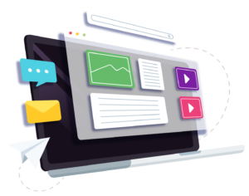
Образование без границ: к чему готовиться?
Школа будущего — это не просто место, где дети получают знания. Это пространство для творчества, исследований, общения и самореализации. Технологии — это всего лишь инструменты, которые в умелых руках помогут сделать образование более персонализированным, увлекательным и доступным для каждого ребенка.
Что ждет нас в будущем? Новые вызовы и удивительные открытия! Главное — быть готовыми к переменам и использовать все возможности, которые они открывают.

